Slide 1
FastWer
Oriol andrés
Albert ginés
Rubén hERAS

Slide 2
Presentación
Objetivos del proyecto
Funciones
Estado
Product Backlog
En desarrollo
Conclusión

Slide 3
Objetivos del proyecto
Ayudar a todas aquellas personas indecisas
Plantear tests y cuestionarios
Posteriormente ofrecer una plataforma más completa y fiable que yahoo

Slide 4
Funciones
Registro y login propio
Posibilidad de crear preguntas y respuestas de dos tipos
Contestar preguntas de otras personas
Función para seguir a otros usuarios y ver sus preguntas
Notificaciones al recibir una pregunta
Inicio donde ver las preguntas de la comunidad y con filtro
Posibilidad de subir imágenes a las preguntas
Cambiar foto del perfil del usuario
Visualizar pregunta concreta
Responder pregunta
Posibilidad de cambiar la respuesta a una pregunta contestada
Pantallas no funcionales

Slide 5
Estado
Login y registro ✔️
Seguidores ✔️
Inicio ✔️
Alta pregunta ✔️
Respuestas ✔️
Perfil ✔️
Formulario de contacto ½
Notificaciones 1/2

Slide 6
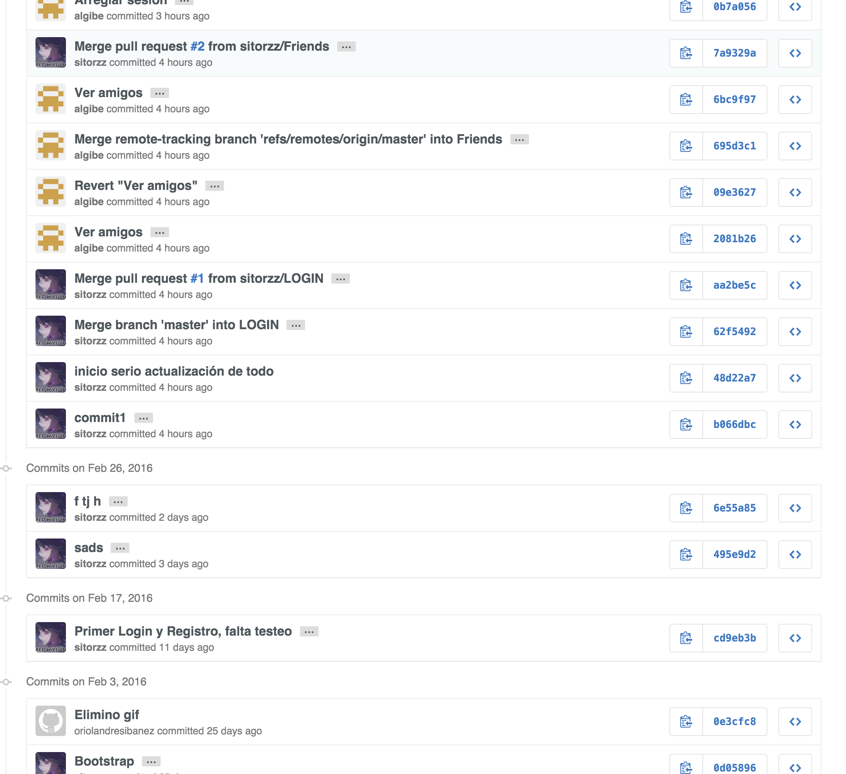
Control de versiones

Slide 7
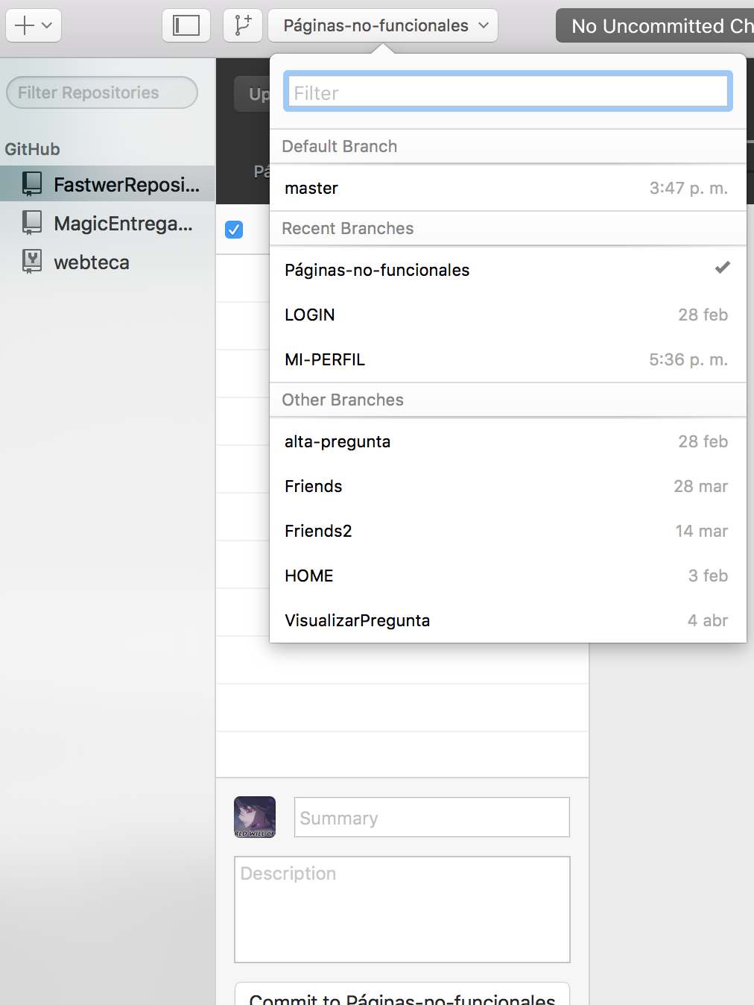
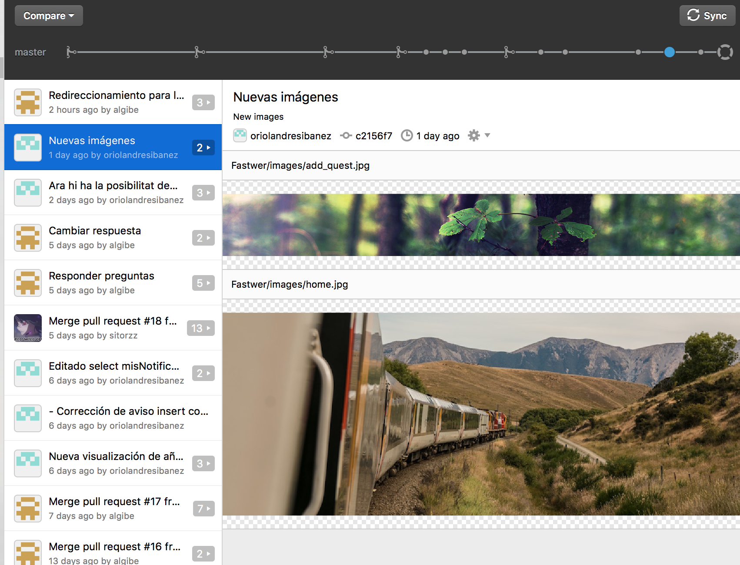
Control de versiones

Slide 8
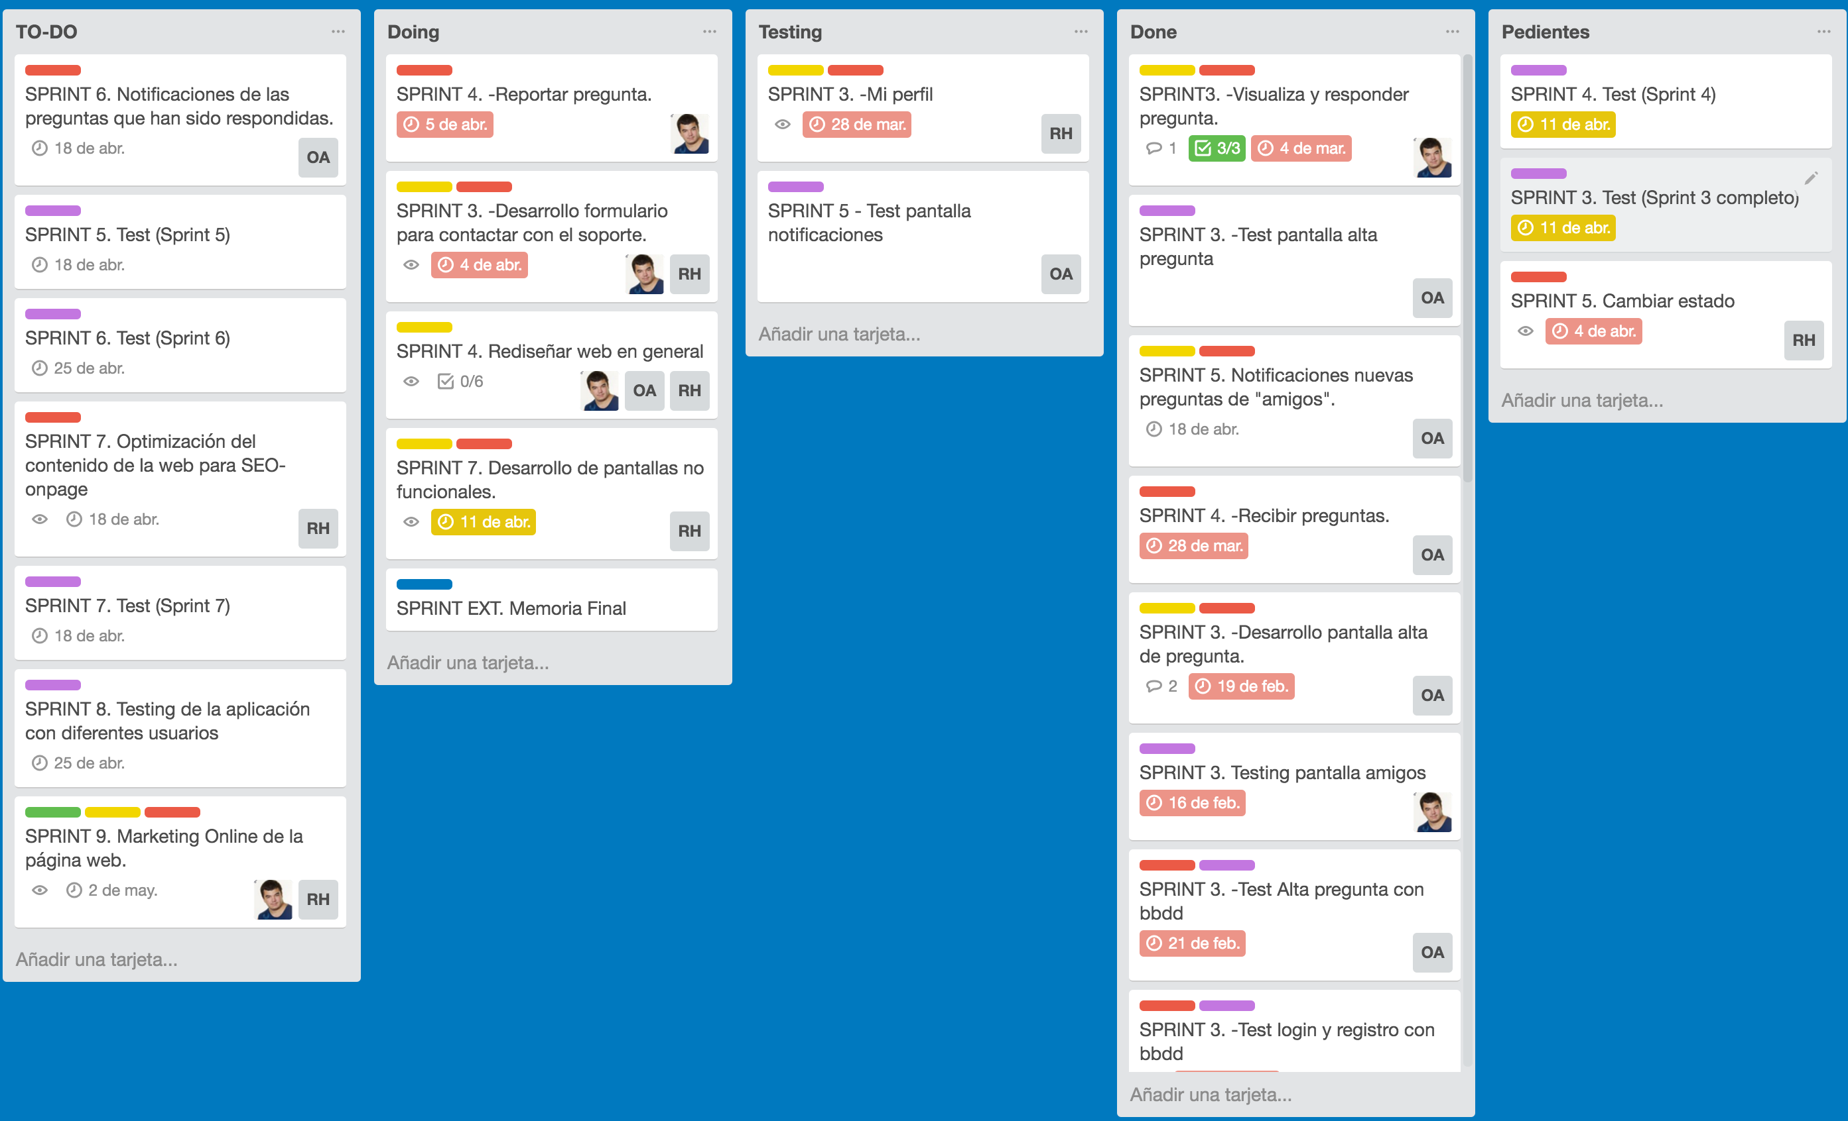
Product Backlog

Slide 9
En desarrollo
Mejora Visual de la web en general
Política del sitio
Reportado de pregunta
Envio de mails mediante php
Pantallas no funcionales

Slide 10
Por desarrollar
Notificaciones
Posibilidad de activar y desactivar las notificaciones
Ciclos de test con usuarios
Optimización y creación de contenidos explicativos
Rediseño gráfico web

Slide 11
Conclusiones
Acotación de tiempo para los sprints
Trabajo colectivo a tiempo real
Test en diferentes equipos
+ preparación = - tiempo de implementación

